Slide 1
Как делаются слова
Что такое суффикс
Урок русского языка во 2 классе
МОУ «Суховерковская СОШ»
Учитель начальных классов Давыдова Н.А.

Slide 2
Образуйте новые слова с помощью суффиксов: - тель-, - ник-, -ист-.
строитель
плотник
артист
строи
учитель
дворник
машинист

Slide 3
Образуйте новые слова с помощью суффиксов: - очк-, - ечк-, -оньк-, -еньк-.
Женя – Женечка
Аня – Анечка
Света – Светочка
Дима - Димочка
Миша – Мишенька
Алёша – Алёшенька
Федя –Феденька
Люба - Любонька

Slide 4
Образуйте новые слова
–
–
Нос
носик
Дом
домик
Хвост
хвостик
Стол
столик

Slide 5
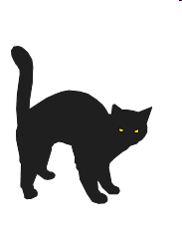
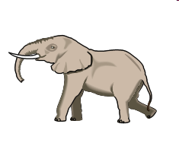
КОТИЩЕ
КОТИЩЕ
КОТИЩЕ
КОТИЩЕ
КОТИЩЕ
СЛОНИЩЕ
ДОМИЩЕ

Slide 6
Сегодня на уроке: Я узнал … Я понял … Мне понравилось … Было трудно… Для меня было открытием, что… Могу порадоваться успехам …

Slide 7
ЛЕСТНИЦА УСПЕХА

Slide 8
Спасибо за урок!

Slide 9
Используемые источники:
http://damochka.ru/images/photo/forum/upload/post-47-1319458982.png - кот
http://img0.bloggum.com/upload/lib/img/5018/500/r_tdv2x961wbk6isqc4j58.jpg - слон
http://img169.imageshack.us/img169/3782/ur72.jpg - дом
http://www.mouschool12.ucoz.ru/photos/novosti_2010-11/Solnishno.png - солнышко
http://s52.radikal.ru/i137/0811/09/7158a9878ebe.png -смайлик (слайд 7)
http://stat17.privet.ru/lr/0932d9170b0a3f34046e6a4fcac6df40 - смайлик (слайд 8)
http://pedsovet.su/load/321-1-0-14568 - шаблон презентации

